Slide 1
MODELOS DE PROTOCOLOS E REFERÊNCIA
Existem dois tipos básicos de modelos de rede: modelos de protocolo e modelos de referência.
O modelo TCP/IP é um modelo de protocolo porque descreve as funções que ocorrem em cada camada de protocolos dentro do conjunto TCP/IP.

Slide 2
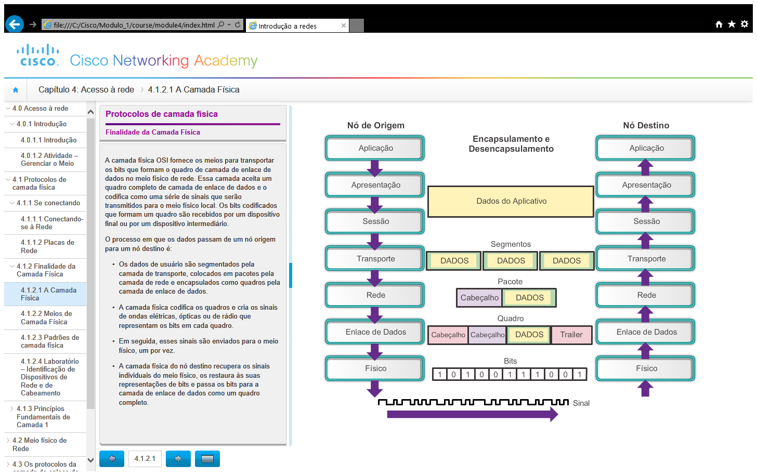
Modelo OSI

Slide 3
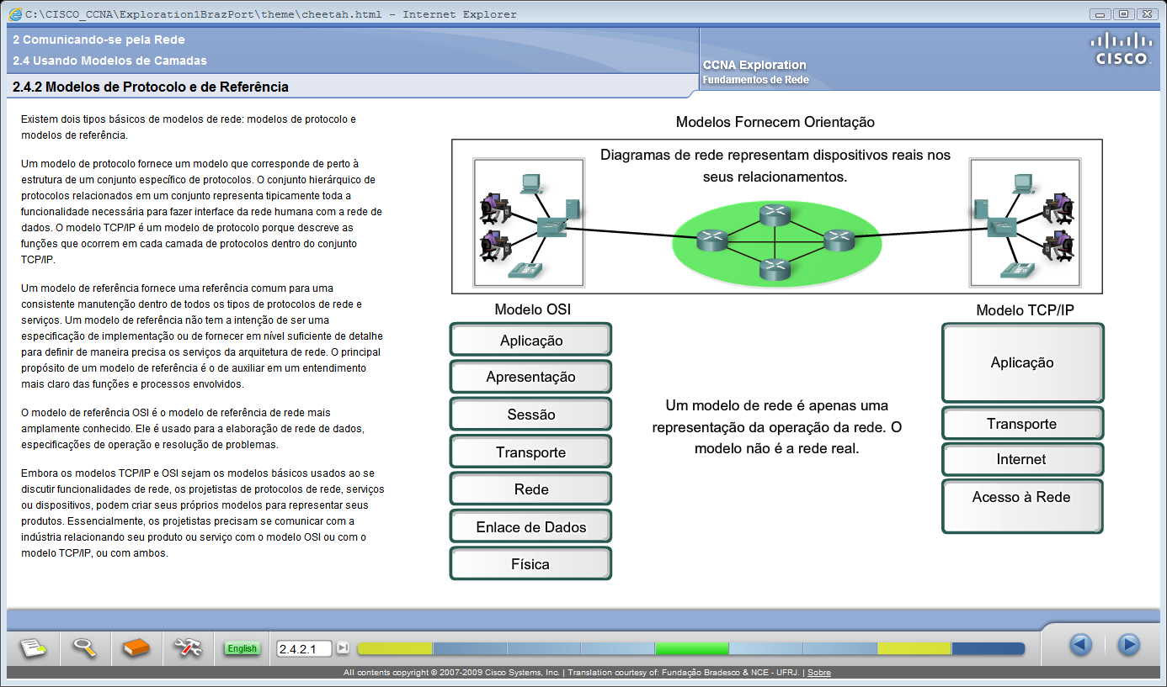
Embora os modelos TCP/IP e OSI sejam os modelos básicos usados ao se discutir funcionalidades de rede, os projetistas de protocolos de rede, serviços ou dispositivos, podem criar seus próprios modelos para representar seus produtos.

Slide 4
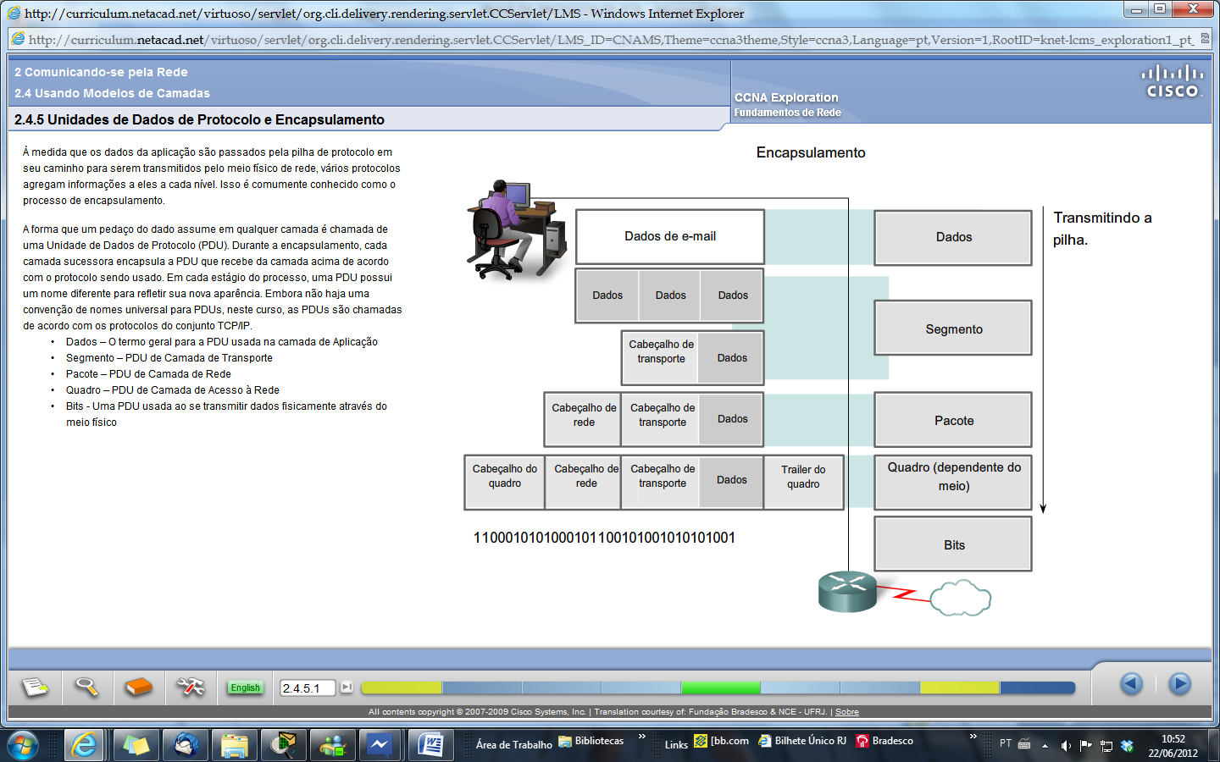
À medida que os dados da aplicação são passados pela pilha de protocolo em seu caminho para serem transmitidos pelo meio físico de rede, vários protocolos agregam informações a eles a cada nível.
Isso é comumente conhecido como o processo de encapsulamento.

Slide 5
A forma que um pedaço do dado assume em qualquer camada é chamada de uma Unidade de Dados de Protocolo (PDU).
Durante o encapsulamento, cada camada sucessora encapsula a PDU que recebe da camada acima de acordo com o protocolo sendo usado. Em cada estágio do processo, uma PDU possui um nome diferente para refletir sua nova aparência.

Slide 6
Dados – O termo geral para a PDU usada na camada de Aplicação.
Segmento – PDU de Camada de Transporte.
Pacote – PDU de Camada de Rede.
Quadro – PDU de Camada de Acesso à Rede.
Bits - Uma PDU usada ao se transmitir dados fisicamente através do meio físico.

Slide 7
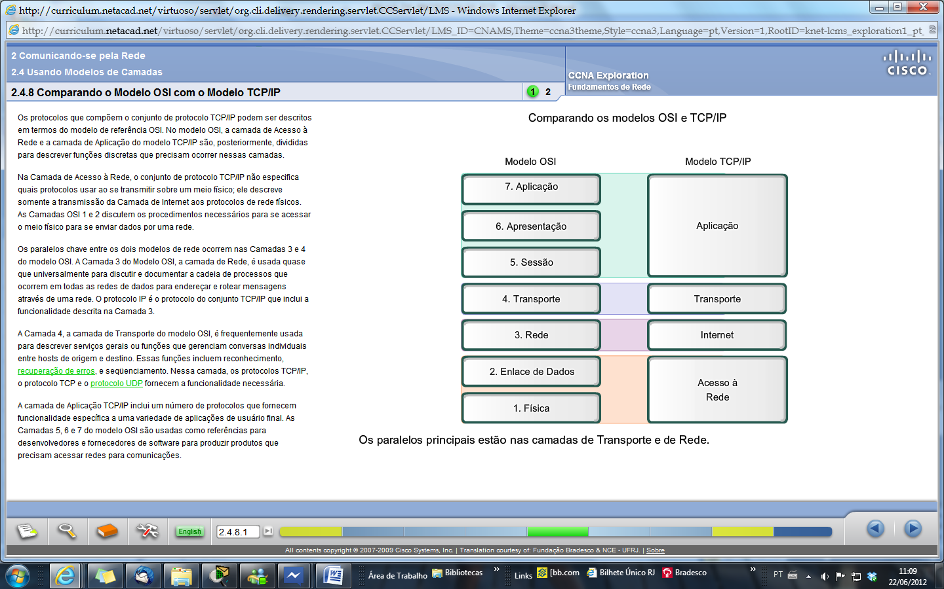
A Camada de Aplicação TCP/IP inclui um número de protocolos que fornecem funcionalidade específica a uma variedade de aplicações de usuário final.
As Camadas 5, 6 e 7 do modelo OSI são usadas como referências para desenvolvedores e fornecedores de software para produzir produtos que precisam acessar redes para comunicações.

Slide 8
